Slide 1
文脈と言語慣習が衝突するとき
多言語 LLM における語彙的仲裁の分解
When Context and Language Disagree
今回：scientific question の明確化・先行研究境界・五種類の controls
M1 向 ｜ 2026/08/19

Slide 2
前回の観察から scientific question へ
前回
今回：So what?
誤答は二種類の failure を 混ぜていないか？
cross-lingual lexical error は どの計算段階で生じるのか？
context を利用しない
正しい方向へ動くが最終的に誤る
semantic-evidence extraction
lexical decision / arbitration
「FF が難しい」ではなく failure localization
2

Slide 3
先行研究：既に問われたことを contribution にしない
Work | 既に行ったこと | claim 不可 | 残る差分
Stingray | FF/cognate・4 pairs・bias | FF が難しい／多言語化 | Language×Sense の分離
Tanwar | 3 word types・context・incongruent | 矛盾文／3 分類 | stage-specific estimand
Doppel | JC 3 tasks・shortcut・POS | JC error analysis | 誤答内の context evidence
RoDEval | WSD knowledge/bias/reliability | accuracy 不十分 | exact-form conflict 分解
Dumas / Oh | patching・context/lexical competition | 表現分離／競争の初研究 | cross-lingual collision
Cahyawijaya+ 2025; Tanwar+ arXiv:2501.09127; Kitamura+ 2025; Zhang+ 2025; Dumas+ 2025; Oh+ 2026
3

Slide 4
Main RQ：抽出失敗か，仲裁失敗か
文脈が支持する語義と言語慣習が支持する語義が衝突するとき， 誤りは文脈語義の抽出段階か，抽出後の最終語義選択か？
RQ1
RQ2
RQ3
Evidence extraction Language 固定・Sense のみ変更
Collision specificity 五種類の matched controls
Arbitration mechanism target residual / MLP
B = behavioral backbone → A = conditional mechanistic explanation
4

Slide 5
仮説：正しい evidence があっても答えは誤り得る
Language convention / shared form
↓
Local semantic context
→
Target representation
→
Lexical arbitration
→
Final choice
pilot が示唆する paradox
研究価値
context evidence は正方向 しかし decision boundary を越えない
failure diagnosis が変わる
一般 WSD と collision を分ける
remedy の対象段階が変わる
5

Slide 6
RQ1：Language × Sense の完全 2×2
 | Sense 1 context | Sense 2 context
Language 1 | L1 × S1 | L1 × S2
Language 2 | L2 × S1 | L2 × S2
Semantic effect
同じ言語のまま S1 → S2
Language effect
同じ sense のまま L1 → L2
exact same form
target mask
language-only
marker-matched unrelated
repeated gloss / natural data
Stingray の既存四格を再利用。ただし estimand と controls を事前固定。
6

Slide 7
現在の behavioral evidence：誤答内部に context signal
Condition | CI > 0
Full context | 92 / 96
Target masked | 91 / 96
Language only | 4 positive / 2 negative
Matched unrelated | 1 positive / 3 negative
Generality gates
official chat: full 48/48
natural masked−unrelated: 82/96
ID–MS / ID–TL: 48/48
Doppel natural: 4/4 models
Correct semantic evidence can be present without yielding the correct lexical decision.
96 cells は独立反復ではなく protocol-robustness cells。主解析は item-level hierarchical / bootstrap。
7

Slide 8
RQ2：五種類の controls（novelty ではなく identification）
Type | Form | Semantics | 役割
False friend | same exact | different | target conflict
True friend | same exact | same | shared-form baseline
Language-specific | one language only | — | ordinary lexical processing
Different-form translation | different | same | no form collision
Monolingual polysemy | same / one language | different senses | ordinary WSD
先生の minimum baseline：最初の三種類
追加二種類：form sharing と ambiguity を分離
Oi & Saito 2009; Hsieh+ 2017; Tarin+ 2025/26 も language-specific controls を使用。
8

Slide 9
Outcome-blind matching：旧 control の失敗を設計で修正
旧 pool：FAIL
新 target-first design
exact bilingual POS + every covariate ≤ 1 SD
11,000 natural-context candidates
24 / 27 false friends retained
24 true + 24 translation
max |SMD| = .087 / .097
4× validation reservoir: 96/group
Qwen3/Gemma outcomes 未読
0 pairs
→ causal claim に使わない
POS・frequency・ratio・length・tokenization・Qwen2.5 difficulty
Joint cardinality matching。辞書 overlap は gold ではないため bilingual validation 前は candidate。
9

Slide 10
追加した language-specific control
操作的定義
NFKC exact form が相手言語辞書に存在しない二字語
自然文 pool：ZH 7,943 / JA 7,923
final：ZH 23 / JA 24，max |SMD|=.094/.097
4× reservoir：ZH 92 / JA 96，max |SMD|<.10
frequency / length / Qwen3・Gemma token / gloss / Qwen2.5 difficulty
辞書非掲載 ≠ 絶対不存在 → human validation 必須
役割：cross-language LCE ではなく，通常の one-language context extraction / decision baseline
この control を false-friend language effect と同じ estimand に無理に入れない。
10

Slide 11
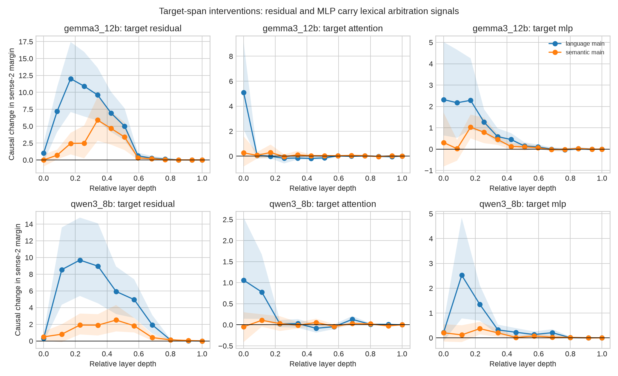
RQ3：B が paradox を発見し，A が条件付きで説明する
現在の解釈
semantic profile は ordinary WSD-like
target residual で両 signal が causal
MLP は主要 language signal を再現
attention-only は不安定
claim しない
homograph circuit / neuron 人間脳との同一性
Matched human-valid controls を通過した場合のみ collision-specific excess を報告。
11

Slide 12
次週までの hard gates と判定規則
1
Doppel 708 rows × 2 bilinguals
2
true/translation 192 × 2
3
language-specific 188 × 2
4
human-valid set で再 matching
5
≥20 FF, all |SMD|≤.10 のみ unlock
失敗時：collision-specific mechanism を削除。 B の behavioral decomposition は独立に評価。
Target outcomes を見て matching・除外基準を変更しない。SAE/neuron/mitigation は gate 後。
12

Slide 13
今回，先生に確認したい点
Main RQ を「context extraction vs lexical arbitration の failure localization」としてよいか
B を主 contribution，matched causal A を条件付き第二 contribution としてよいか
language-specific を one-language extraction/decision baseline とする設計でよいか
中日 bilingual annotator 二名をどのように確保するか
示したいこと：モデルは文脈を理解していても，語彙的仲裁で負けて誤答し得る。
13

